Slide 1

PENSAMENTOS DIVERSOS
AUTORES CONSAGRADOS
FORMATAÇÃO
NORMA APARECIDA SILVEIRA DE MORAES
DIVULGAÇÃO
WWW.SERGRASAN.COM/NORMASILVEIRAMORAESSLIDES
CLICAR PARA LER

Slide 2


Slide 3


Slide 4
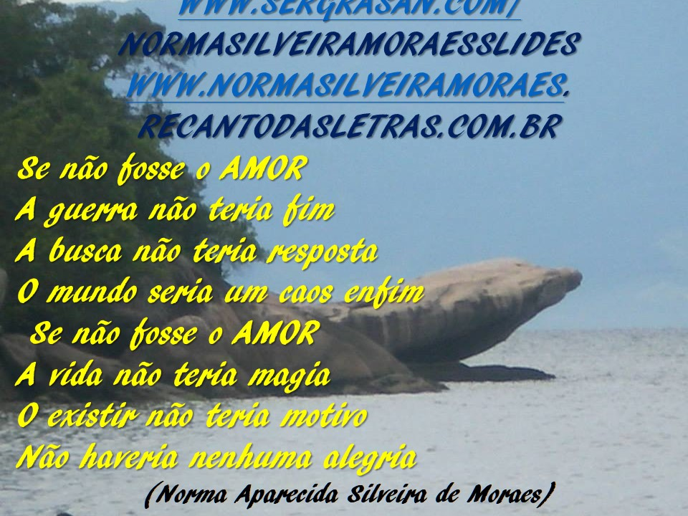

Slide 5


Slide 6


Slide 7


Slide 8
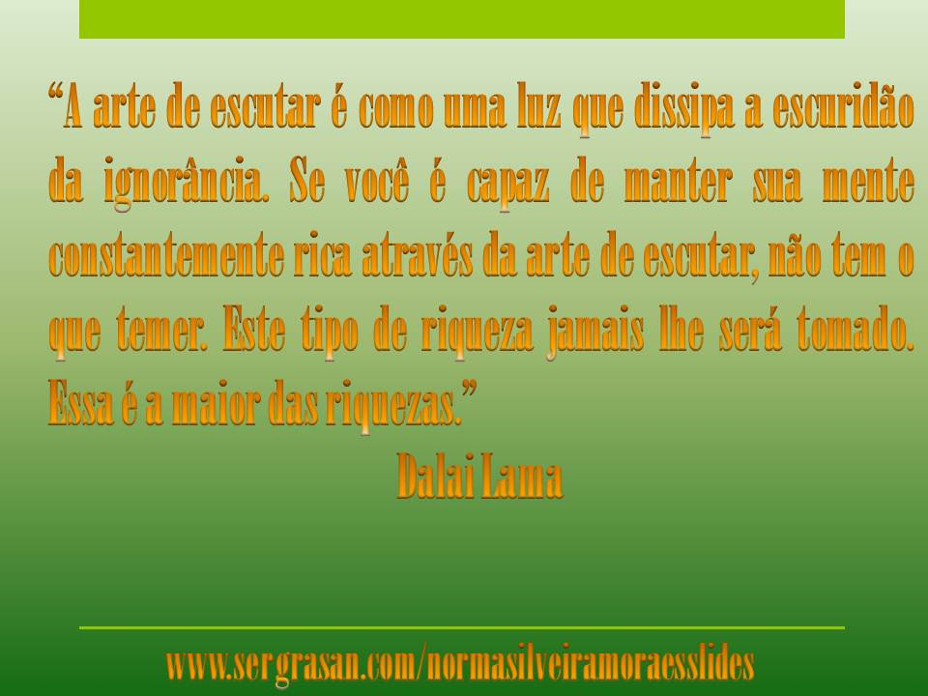

Slide 9
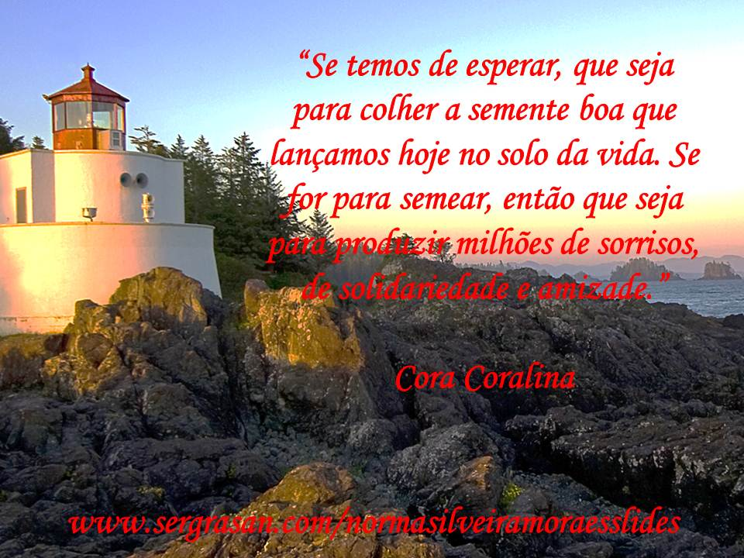

Slide 10


Slide 11


Slide 12


Slide 13
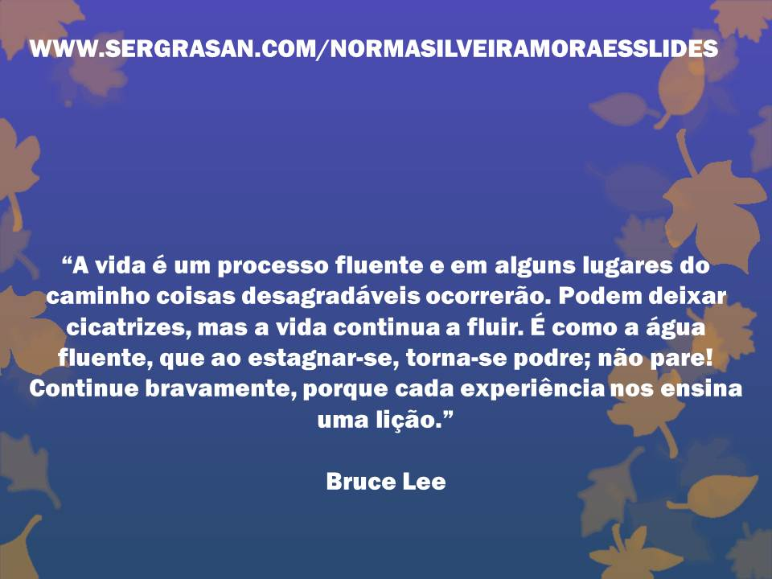

Slide 14


Slide 15


Slide 16


Slide 17


Slide 18


Slide 19


Slide 20


Slide 21


Slide 22


Slide 23
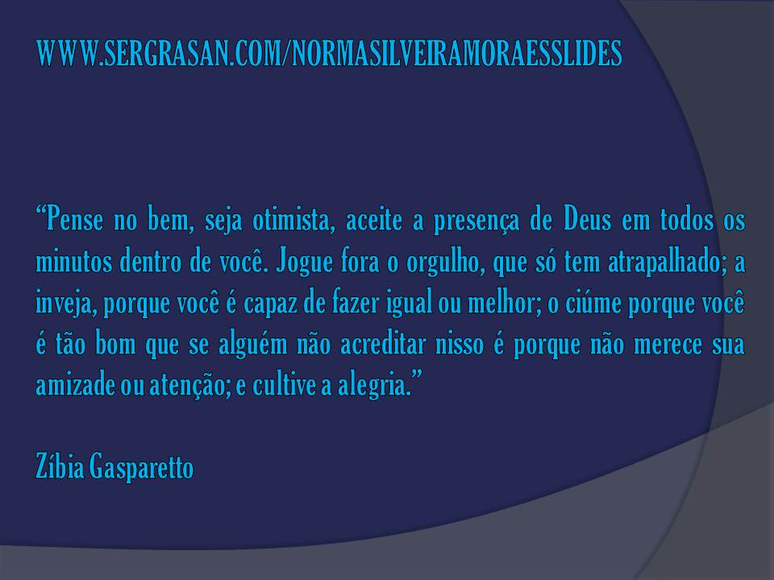

Slide 24


Slide 25


Slide 26


Slide 27


Slide 28


Slide 29


Slide 30

CRÉDITOS
PENSAMENTOS DE DIVERSOS AUTORES CONSAGRADOS
IMAGEM DA INTERNET, E ARQUIVO PESSOAL
MÚSICA: RENATO RUSSO- QUANDO VOCÊ VOLTAR
DATA: 20/01/2015
DIVULGAÇÃO
WWW.SERGRASAN.COM/NORMASILVEIRAMORAESSLIDES

